Slide 1
面向用户曲类兴趣的个性化音乐推荐方法的研究与实现
专 业：软件工程
学 生：宋嘉琪
指导教师：冯勇教授

Slide 2
主要内容
研究背景
需求分析
重点与难点
个性化音乐推荐系统的设计
个性化音乐推荐系统的实现
总结与展望
参考文献

Slide 3
研究背景
PART ONE

Slide 4
研究背景
当网络逐渐成为人们获取信息以及消费的主要渠道时，信息的迅速膨胀导致了网络数据种存在大量冗余信息，致使人们无法迅速而准确的找到自己关注的重点。音乐作为传统的娱乐项目之一也存在一样的信息过载问题。若音乐网站建立之初只是简单的将音乐产品意义罗列，用户则要花费大量的时间浏览海量无关信息，在漫长的过程中用户可能会失去兴趣进而放弃网站。因此，根据用户的历史信息等，发现用户偏好并且主动为用户推荐音乐，将会大大减少用户手动操作的环节，提高用户浏览网站时的用户体验，从根本上提高用户对网站的兴趣以及关注度，以达到提高服务质量、网站增值的目的。

Slide 5
需求分析
PART TWO

Slide 6
用户需求分析
用户信息及行为管理
音乐试听、下载
获取推荐咨询

Slide 7
功能需求分析
音乐网站
后台功能
会员管理
音乐管理
前台功能
音乐播放
个性化推荐
信息浏览
个性化展示

Slide 8
重点与难点
PART THREE

Slide 9
重点与难点
如何根据用户音乐偏好改进个性化推荐方案
MapReduce框架
Apriori算法

Slide 10
重点与难点
传统音乐推荐方案
根据全部试听记录中音乐点击次数排行进行推荐
根据用户个人试听历史记录获取单一热门标签进行推荐
弊端
数据积累越来越多，计算性能将越来越低
推荐风格单一，推荐范围束缚性极强

Slide 11
重点与难点
根据用户音乐偏好改进的个性化推荐方案
历史记录
M1:L1 L2 L3
M2:L2 L4 L5
M3:L1 L2 L7 L9
M4:L2 L3
……
MapReduce框架
分析整个音乐集，寻找热门标签以减少Apriori扫描范围
Apriori算法
根据歌曲标签计算频繁项集并推导关联规则
根据关联规则所含标签对应音乐推荐给用户
窗口技术
获取用户最新最具代表性的标签，并推荐曲目
用户集U
音乐集M
标签集L

Slide 12
L1
L1
L2
L2
L2
L2
L3
L3
L4
…
1
1
1
1
1
1
1
1
1
…
M1 L1
M1 L2
M1 L3
M2 L2
M2 L4
M2 L5
...
1
1
1
1
1
1
…
L1
L2
L3
L4
…
2
4
2
1
…
M1:L1 L2 L3
M2:L2 L4 L5
…
Input
M3 L1
M3 L2
M3 L7
M3 L9
M4 L2
M4 L3
…
1
1
1
1
1
1
…
M3:L1 L2 L7 L9
M4:L2 L3
…
L5
L7
L9
…
1
1
1
…
L5
L7
L9
…
1
1
1
…
Split
Map
Combine&Sort
Reduce

Slide 13
重点与难点
Apriori算法求频繁项集
事务ID | 标签ID列表
M1 | L1 L2 L5
M2 | L2 L4
M3 | L2 L3
M4 | L1 L2 L4
M5 | L1 L3
M6 | L2 L3
M7 | L1 L3
M8 | L1 L2 L3 L5
M9 | L1 L2 L3

Slide 14
重点与难点
Apriori算法求频繁项集
C1
L1
项集 | 支持度计数
L1 | 6
L2 | 7
L3 | 6
L4 | 2
L5 | 2
项集 | 支持度计数
L1 | 6
L2 | 7
L3 | 6
L4 | 2
L5 | 2
计算每个候选计数
候选的支持度计数与最小支持度计数比较
min_sup=2

Slide 15
重点与难点
Apriori算法求频繁项集
C2
项集 | 支持度计数
L1 L2 | 4
L1 L3 | 4
L1 L4 | 1
L1 L5 | 2
L2 L3 | 4
L2 L4 | 2
L2 L5 | 2
L3 L4 | 0
L3 L5 | 1
L4 L5 | 0
L2
项集 | 支持度计数
L1 L2 | 4
L1 L3 | 4
L1 L5 | 2
L2 L3 | 4
L2 L4 | 2
L2 L5 | 2
由L1产生候选C2并对每个候选计数
候选的支持度计数与最小支持度计数比较
min_sup=2

Slide 16
重点与难点
Apriori算法求频繁项集
C3
L3
由L2产生候选C3并对每个候选计数
项集 | 支持度计数
L1 L2 L3 | 2
L1 L2 L5 | 2
候选的支持度计数与最小支持度计数比较
项集 | 支持度计数
L1 L2 L3 | 2
L1 L2 L5 | 2
min_sup=2
频繁项集：{L1,L2,L3},{L1,L2,L5}

Slide 17
重点与难点
Apriori算法根据频繁项集导出关联规则
{L1,L2}=>L5, confidence=2/4=50%
{L1,L5}=>L2, confidence=2/2=100%
{L2,L5}=>L1, confidence=2/2=100%
L1=>{L2,L5}, confidence=2/6=33%
L2=>{L1,L5}, confidence=2/7=29%
L5=>{L1,L2}, confidence=2/2=100%
设min_conf=70%

Slide 18
重点与难点
关于热门标签集
用户的自身偏好
计算出的潜在偏好
偏好
时间

Slide 19
重点与难点
关于热门标签集
选出10个热门标签，并且保证这10个标签代表用户最具代表性的偏好以及最新偏好
L7 L8 L9
L10 L11 L12
20
19
19
6
5
3
L1
L2
L3
L4
L5
L6
10
9
8
7
6
5

Slide 20
重点与难点
关于用户推荐
老用户
根据窗口中的标签以及关联规则进行推荐
新用户
根据由MapReduce计算模型获取的热门标签进行随机推荐
试听中的新用户
当新用户选择第一首歌时，即将其音乐对应的标签记录到窗口并以老用户的方式重复推荐过程

Slide 21
个性化音乐推荐系统的设计
PART FOUR

Slide 22
个性化音乐推荐系统的设计
音乐系统
表示层
用户
逻辑层
音乐管理
数据层
管理员
修改个人信息
个性推荐
登陆
登陆
管理用户
管理音乐
浏览播放下载
用户逻辑处理
音乐推荐
添加音乐
删除音乐
修改信息
用户操作处理
历史信息记录
音乐播放
音乐收藏处理
热门推荐
个性化推荐
音乐数据存储
用户信息存储
用户历史信息
添加
修改
删除
添加
修改
记录
系统功能图

Slide 23
个性化音乐推荐系统的设计
开始
显示歌曲推荐列表
显示歌曲试听列表
是否添加新的音乐
个性化推荐计算
是
添加歌曲
否
播放歌曲
否
是否退出系统
是
系统流程图
结束

Slide 24
个性化音乐推荐系统的设计
用户信息表
名称 | 字段 | 类别 | 长度 | 备注
用户ID | u_id | Integer | 20 | 主键
用户名 | u_name | varchar | 30 | 非空
用户密码 | u_password | varchar | 30 | 非空
性别 | u_gender | varchar | 10 | 限定男女
生日 | u_birth | varchar | 10
邮箱 | u_email | varchar | 30 | 非空
部分数据库表

Slide 25
个性化音乐推荐系统的设计
管理员信息表
名称 | 字段 | 类别 | 长度 | 备注
管理员ID | a_id | Integer | 20 | 主键
管理员名称 | a_name | varchar | 30 | 非空
管理员密码 | a_password | varchar | 30 | 非空
邮箱 | a_email | varchar | 30 | 非空
部分数据库表

Slide 26
个性化音乐推荐系统的设计
音乐信息表
名称 | 字段 | 类别 | 长度 | 备注
音乐ID | m_id | Integer | 20 | 主键
音乐名 | m_name | varchar | 30 | 非空
歌手 | m_singer | varchar | 30 | 限定男女
链接地址 | m_url | varchar | 100
标签 | m_brand | varchar | 100
部分数据库表

Slide 27
个性化音乐推荐系统的实现
PART FIVE

Slide 28




个性化音乐推荐系统的实现
主要技术
SSH
PHP
HTML
开发环境
MyEclipse10
JDK8
Oracle 11g
Tomcat7
Hadoop

Slide 29

个性化音乐推荐系统的实现
登陆界面展示

Slide 30
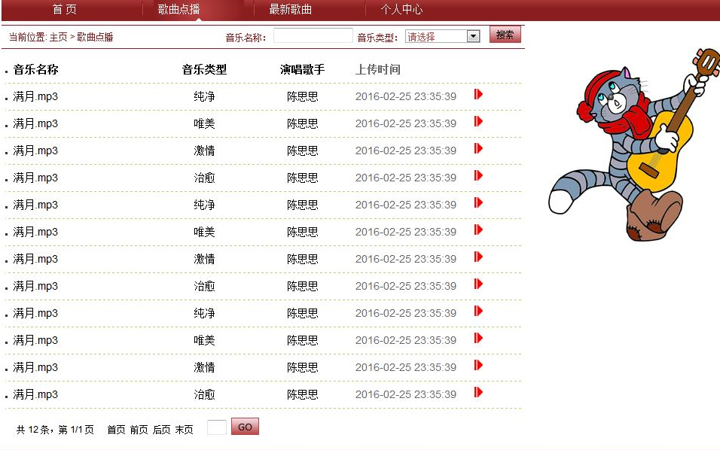
个性化音乐推荐系统的实现
音乐列表界面展示

Slide 31
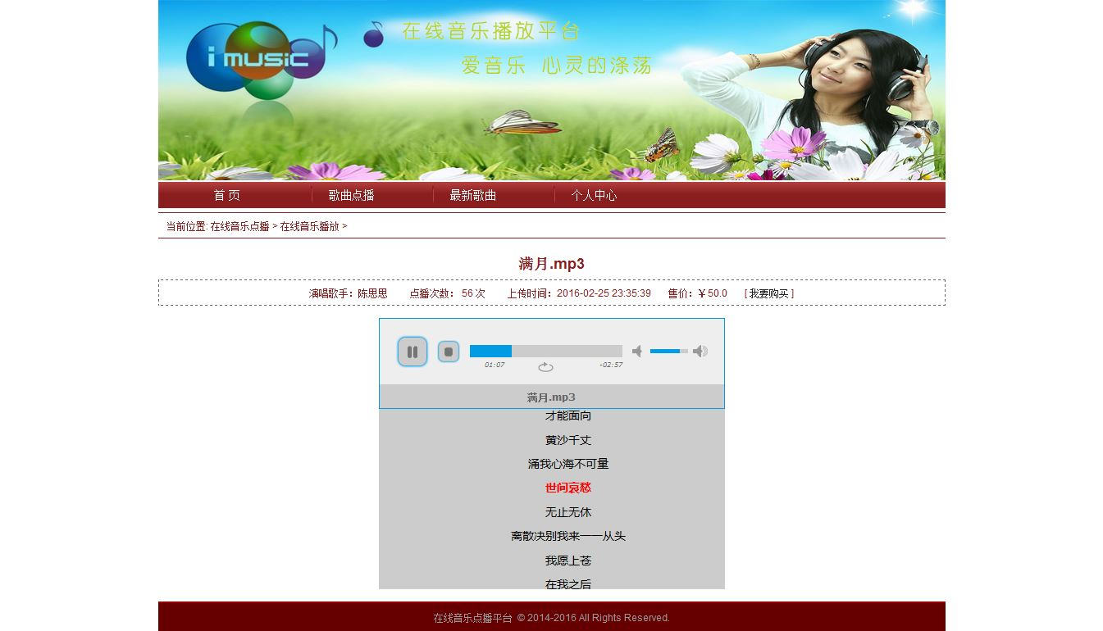
个性化音乐推荐系统的实现
播放界面展示

Slide 32
总结与展望
PART SIX

Slide 33
总结
本文重点阐述和研究了基于用户曲类兴趣的个性化音乐推荐的相关理论和算法，设计并实现了一个个性化音乐推荐系统。
系统根据历史数据使用MapReduce框架寻找热点标签
根据热点标签限定Apriori算法事务范围，减少计算量
利用Apriori算法计算频繁项集
结合用户偏好进行推荐

Slide 34
展望
进一步研究混合算法
对推荐系统中的其他指标进行分析
拓展乐库以及网络数据规模
完善音乐网站功能

Slide 35
参考文献
PART SEVEN

Slide 36
参考文献
孙卫琴,李洪成.《Tomcat 与 JSP Web 开发技术详解》.电子工业出版社,2003年6月:1-205
启明工作室编著.MIS系统开发与应用[M].北京:人民邮电出版社，2005.1.
张南平与朱富利, 基于MVC模式的Struts框架的研究与应用. 计算机技术与发展, 2006(3): 229-231+234.
Li, M. and H. Wang. A device management system based on JAVAEE Web. 2009. Wuhan, China.
Kachru, S. and E.F. Gehringer. A comparison of j2ee and. net as platforms for teaching web services. 2004.
司良, 张晓宁. 国内外软件工程发展现状[J]. 计算机光盘软件与应用, 2011, (10):100-100.
李刚.《轻量级Java EE企业应用实战》.电子工业出版社,2012年4月:1-205
施瓦茨. 《高性能MySQL-第2版》.电子工业出版社,2010年1月
霍斯特曼. 《JAVA核心技术卷2:高级特征》.机械工业出版社,2010年9月
林长方,吴扬扬,黄仲开,曾少俊. 《基于MapReduce的Apriori算法并行化》
杨倩, 潘兴德. 《音乐推荐技术的现状与发展》.电声基础, 2012年36卷第6期
Kachru, S. and E.F. Gehringer. A comparison of j2ee and. net as platforms for teaching web services. 2004.

Slide 37
THANK YOU
FOR
WATCHING
感谢聆听

